Slide 1
PFM · ENIAD · 2025—2026
01 / 18
Équipe · AIT ALI MAROUANE · AMGHAR ANOUAR · ENGAR AYMEN
Encadrant · Prof. ALAMI NABIL
Date · 12 mai 2026
VOLET DEVOPS
Du code au déploiement — en une commande.
Comment GitHub, les Images, les Volumes et les Networks Docker font tenir notre plateforme décisionnelle debout.
plateforme-decisionnelle-pfa
ANNÉE UNIVERSITAIRE : 2025 / 2026
Notes:
Bonjour, nous sommes l'équipe [noms]. Aujourd'hui, dans le cadre de notre PFA à l'ENIAD, nous allons vous présenter le volet DevOps de notre plateforme décisionnelle. Notre objectif était simple mais ambitieux : passer du code à un déploiement complet — en une seule commande. Concrètement, comment GitHub, les images Docker, les volumes et les réseaux nous ont permis de faire tenir debout une plateforme à 5 services, développée par 3 personnes.

Slide 2
02 — CONTEXTE
02 / 18
LE PROJET EN UNE PHRASE
Une plateforme BI pour suivre la performance des étudiants — en temps réel, avec de la prédiction de risque.
Backend
Service ML
Base
Frontend
Reverse proxy
ASP.NET Core 8
FastAPI
SQL Server
React + Vite
Nginx
scikit-learn · XGBoost
OLTP + Data Warehouse
TypeScript · TanStack
TLS · routage · rate-limit
API REST · JWT · EF Core
Notes:
Pour rappel, et avant de parler DevOps, un peu de contexte. Notre projet est une plateforme de Business Intelligence pour suivre la performance des étudiants en temps réel, avec de la prédiction de risque d'échec. Techniquement, elle repose sur 5 services : un backend en ASP.NET Core 8 avec une API REST sécurisée par JWT, un service de Machine Learning en FastAPI avec scikit-learn et XGBoost, une base de données SQL Server avec un data warehouse, un frontend en React/TypeScript, et Nginx comme reverse proxy qui gère le TLS et le routage. C'est cette complexité qui rend DevOps indispensable.

Slide 3
03 — POURQUOI DEVOPS
03 / 18
LE PROBLÈME
5 services · 3 langages · 3 développeurs. Sans DevOps, on n'aurait jamais démarré.
1
0
3
3
commande pour tout démarrer
installation manuelle de dépendances
jobs de tests automatiques par push
réseaux isolés pour protéger les données
docker compose up
tout est dans les images
backend · ml · frontend
public · db · ml
Notes:
Pourquoi DevOps ? Parce que sans lui, coordonner 5 services dans 3 langages différents entre 3 développeurs aurait été un cauchemar. Grâce à Docker Compose, on démarre tout le projet avec une seule commande : docker compose up. Zéro installation manuelle — tout est packagé dans les images. À chaque push de code, 3 jobs de tests s'exécutent automatiquement : un pour le backend, un pour le ML, un pour le frontend. Et pour la sécurité, on a 3 réseaux Docker isolés qui protègent les données sensibles. DevOps, c'est ce qui nous a permis de travailler en parallèle sans chaos.

Slide 4
04 — PLAN
04 / 18
LE PLAN DE LA PRÉSENTATION
Quatre briques DevOps vues en cours, quatre étapes réellement appliquées au projet.
01 / GITHUB
02 / IMAGES
03 / VOLUMES
04 / NETWORKS
Versioning & collaboration
Conteneuriser chaque service
Persister les données
Isoler les services
La base et le ML sont invisibles depuis l'extérieur — par construction.
Une seule source de vérité pour le code, l'historique et la revue.
Un Dockerfile par service — l'environnement devient un fichier texte.
La base et les modèles ML survivent aux redémarrages des conteneurs.
Notes:
Notre présentation s'articule autour de 4 briques DevOps que nous avons concrètement appliquées dans notre projet. D'abord GitHub pour le versioning et la collaboration — une seule source de vérité pour tout le code. Ensuite les Images Docker pour conteneuriser chaque service — l'environnement devient un simple fichier texte. Puis les Volumes pour persister les données — la base et les modèles ML survivent aux redémarrages. Et enfin les Networks pour isoler les services — la base de données et le service ML sont invisibles depuis l'extérieur, par construction

Slide 5
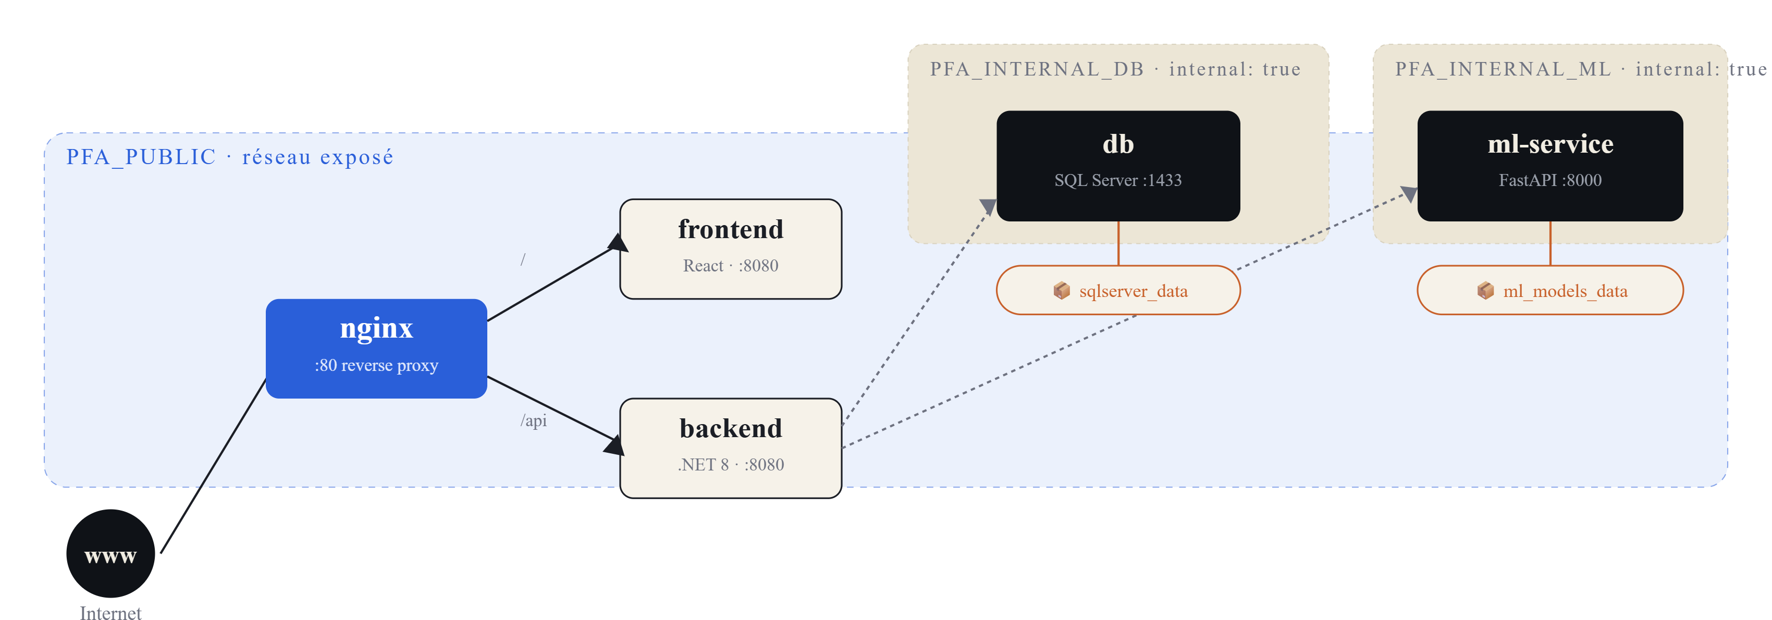
05 — ARCHITECTURE
05 / 18
VUE D'ENSEMBLE
Cinq conteneurs, trois réseaux, deux volumes persistants.
Notes:
vant de rentrer dans le détail de chaque brique, voici la vue d'ensemble. Notre architecture Docker repose sur 5 conteneurs — nginx, frontend, backend, la base SQL Server et le service ML. Ils sont connectés via 3 réseaux distincts qui définissent qui peut parler à qui. Et 2 volumes persistants garantissent que les données critiques ne sont jamais perdues. Tout ce que vous allez voir dans les 4 étapes suivantes contribue à faire fonctionner cette architecture.

Slide 6
06 — ÉTAPE 1
06 / 18
01 — VERSIONING
GitHub.
Tout le code dans un seul repository. Tout l'historique. Toute la revue. Et trois personnes qui travaillent en parallèle sans se marcher dessus.
Notes:
Première étape : GitHub. Tout le code vit dans un seul repository. Chaque membre de l'équipe travaille sur sa branche, on ouvre des Pull Requests, on review le code, et on merge sur main. Ça nous donne un historique complet, et n'importe qui peut revenir en arrière si quelque chose casse.

Slide 7
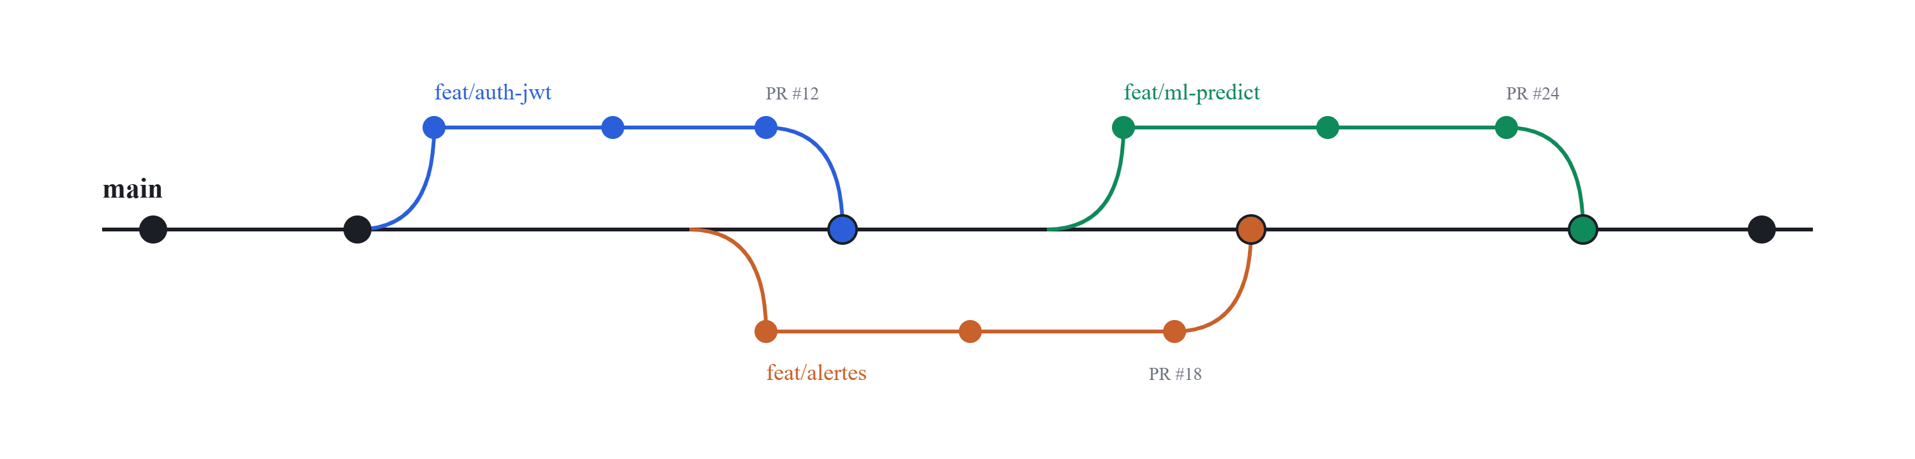
06 · GITHUB / WORKFLOW
07 / 18
COMMENT ON TRAVAILLE À TROIS
Une branche par feature, une PR par merge, main toujours déployable.
1. Branche feature
2. Commits réguliers
3. Pull request + review
4. Merge sur main
Notes:
Concrètement, voici comment on travaille à trois. Marouane, Anouar et notre coéquipier travaillent chacun sur des features séparées — backend, alertes, exports — chacun sur sa branche. Quand une feature est prête, on ouvre une PR, l'autre relit, et on merge. main reste toujours stable, prêt à être déployé.

Slide 8
06 · GITHUB / CI
08 / 18
INTÉGRATION CONTINUE — GITHUB ACTIONS
À chaque push, trois jobs en parallèle. Si un test casse, on le voit avant de merger.
JOB 01
JOB 02
JOB 03
Backend
ML Service
Frontend
.NET 8 · build · xUnit
Python 3.11 · pytest
Node 20 · TypeScript
✓ checkout ✓ setup-dotnet 8.0.x ✓ dotnet restore ✓ dotnet build ✓ dotnet test
✓ checkout ✓ setup-python 3.11 ✓ pip install -r ✓ pytest tests/ -v
✓ checkout ✓ setup-node 20 ✓ npm ci ✓ npm run build
.github/workflows/ci.yml · déclenché sur push + pull_request · branches main, develop
Notes:
GitHub Actions, c'est la partie automatique. À chaque push ou PR, GitHub lance automatiquement trois jobs en parallèle : il compile et teste le backend .NET, il lance pytest sur le service ML, et il build le frontend TypeScript. Si un test casse, on le voit immédiatement — avant même de merger.

Slide 9
09 — ÉTAPE 2
09 / 18
02 — CONTENEURISATION
Images Docker.
Une image = une recette qui transforme un OS vide en un service prêt à tourner. On a écrit un Dockerfile pour chaque service du projet.
Notes:
Deuxième étape : les Images Docker. Une image, c'est une recette qui décrit comment construire un environnement complet : l'OS de base, les dépendances, le code, et la commande de démarrage. On a écrit un Dockerfile pour chaque service — backend, ML, frontend, et même la base de données.

Slide 10
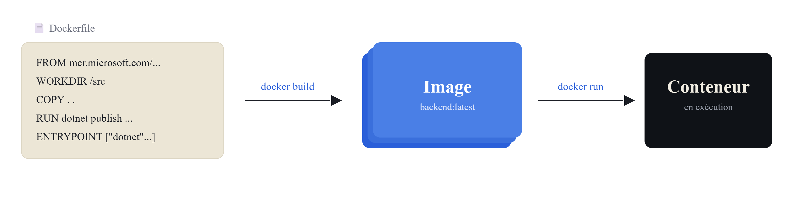
09 · IMAGES / CONCEPT
10 / 18
CONCEPT
Le Dockerfile décrit comment construire l'environnement. Docker build le matérialise.
L'image est immuable — pareille en dev, en test, en prod.
Le conteneur est jetable — on le tue, on le relance, rien ne change.
Notes:
Voici un exemple simplifié de notre Dockerfile backend. On utilise un build multi-stage : d'abord on compile l'application .NET dans une image lourde avec le SDK, puis on copie juste le binaire compilé dans une image runtime légère. Résultat : l'image finale est petite et ne contient pas le code source ni les outils de build.

Slide 11
09 · IMAGES / DOCKERFILE
11 / 18
EXEMPLE — BACKEND/DOCKERFILE
Build multi-stage : on compile dans une image lourde, on déploie dans une image légère.
STAGE 1
# --- stage 1 : build --- FROM mcr.microsoft.com/dotnet/sdk:8.0 AS build WORKDIR /src COPY . . RUN dotnet restore RUN dotnet publish -c Release -o /app # --- stage 2 : runtime --- FROM mcr.microsoft.com/dotnet/aspnet:8.0 WORKDIR /app COPY --from=build /app . EXPOSE 8080 ENTRYPOINT ["dotnet", "PlateformePFA.API.dll"]
Compiler
Image SDK lourde (~700 Mo) avec tous les outils .NET.
STAGE 2
Exécuter
Image runtime fine (~200 Mo). On copie juste le binaire compilé.
Bénéfices
· Image finale 3× plus légère
· Aucun code source en prod
· Surface d'attaque réduite
Notes:
Troisième étape : les Volumes. Le problème, c'est qu'un conteneur est éphémère — si on le supprime, tout ce qu'il contient disparaît. Or, on ne veut surtout pas perdre la base de données ! Le volume Docker, c'est un espace de stockage qui survit aux redémarrages et aux recréations de conteneurs.

Slide 12
12 — ÉTAPE 3
12 / 18
03 — PERSISTANCE
Volumes.
Un conteneur est éphémère. Quand il meurt, tout disparaît avec lui. Sauf ce qu'on a posé dans un volume.
Notes:
Dans notre projet, on utilise deux volumes nommés. Le premier, sqlserver_data, stocke les fichiers de la base SQL Server — sans lui, on perdrait toutes les données étudiants à chaque restart. Le deuxième, ml_models_data, garde les modèles ML entraînés ; sinon il faudrait re-entraîner les modèles à chaque démarrage du service.

Slide 13
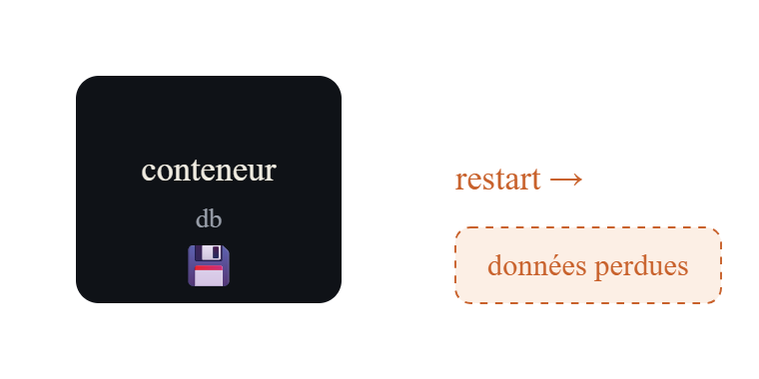
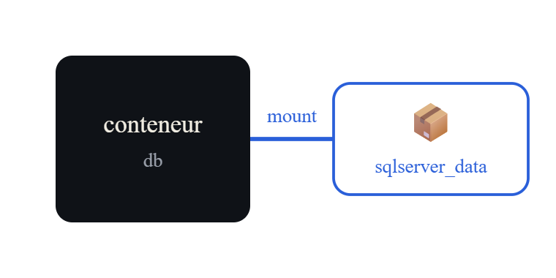
12 · VOLUMES / POURQUOI
13 / 18
LE PROBLÈME
Sans volume, redémarrer = repartir de zéro. Et personne ne veut perdre la base étudiants.
— SANS VOLUME
+ AVEC VOLUME NOMMÉ
Données = jetables
Données = persistantes
Les fichiers SQL vivent dans la couche écrivable du conteneur. docker compose down et c'est fini.
Les fichiers vivent dans un volume géré par Docker. Le conteneur peut être détruit — les données survivent.
Notes:
Quatrième étape : les Networks Docker. Par défaut, tous les conteneurs peuvent se parler — c'est dangereux. Avec les networks, on contrôle exactement qui parle à qui. Et avec l'option internal, on rend un réseau totalement isolé du monde extérieur.

Slide 14
12 · VOLUMES / PROJET
14 / 18
DANS NOTRE DOCKER-COMPOSE.YML
Deux volumes nommés. Deux services qu'on ne veut surtout pas perdre.
VOLUME
SERVICE
MONTAGE
POURQUOI C'EST VITAL
sqlserver_data
db (SQL Server)
/var/opt/mssql
Toutes les données métier : étudiants, notes, alertes, prédictions, refresh tokens. La perdre = repartir de zéro.
ml_models_data
ml-service (FastAPI)
/app/saved_models
Les modèles ML entraînés ( .joblib ). Sans ce volume, ré-entraînement complet à chaque restart.
extrait — docker-compose.yml
volumes:
sqlserver_data:
ml_models_data:
# persiste les fichiers .joblib entre les restarts
Notes:
Concrètement on a créé trois réseaux. Le réseau public connecte Nginx, le frontend et le backend — c'est le seul accessible depuis Internet. Le réseau interne DB ne connecte que le backend et la base. Le réseau interne ML ne connecte que le backend et le service ML. Résultat : impossible d'attaquer directement la base ou le service ML depuis Internet, même si on connaissait son IP.

Slide 15
15 — ÉTAPE 4
15 / 18
04 — ISOLATION
Networks.
Par défaut, tous les conteneurs peuvent se parler. C'est dangereux. On crée trois réseaux pour décider qui parle à qui.
Notes:
Toutes ces briques sont décrites dans un seul fichier : docker-compose.yml. Une commande, docker compose up, et toute la stack démarre dans le bon ordre — la base d'abord, puis le ML, puis le backend, puis le frontend, puis Nginx. C'est ce qui rend le projet reproductible sur n'importe quelle machine.

Slide 16
15 · NETWORKS / PROJET
16 / 18
TROIS RÉSEAUX, TROIS NIVEAUX D'EXPOSITION
La base et le ML sont injoignables depuis Internet — par construction.
PFA_PUBLIC
PFA_INTERNAL_DB
PFA_INTERNAL_ML
Réseau exposé
Plan base de données
Plan service ML
Le seul réseau accessible depuis Internet, via Nginx.
internal: true — pas d'accès externe, pas de bridge vers Internet.
internal: true — le service ML est invisible depuis l'extérieur.
Membres
Membres
Membres
nginx
frontend
backend
backend
db
backend
ml-service
Le backend est le seul service présent sur les trois réseaux — c'est le point de jonction.
Notes:
Pour résumer le cycle complet : un développeur push son code sur GitHub. GitHub Actions teste automatiquement. Si tout passe, on merge sur main. Sur le serveur, un git pull et un docker compose up reconstruit les images et redémarre les services. Du commit au déploiement, c'est cinq minutes.

Slide 17
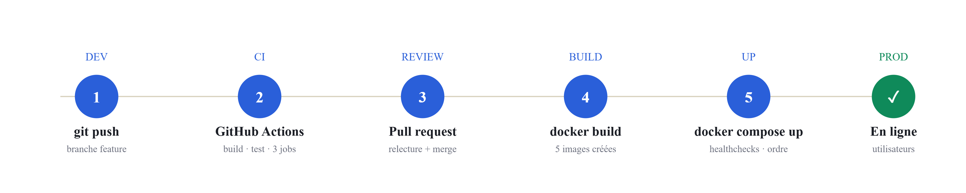
17 — CYCLE COMPLET
17 / 18
MISE BOUT-À-BOUT
Du commit au déploiement — un seul flux, cinq minutes.
CE QUI SE PASSE EN UNE COMMANDE
$ docker compose up --build
5 services · 3 réseaux · 2 volumes · 0 install manuelle
Notes:
En bilan : avec ces quatre pratiques DevOps — GitHub, Images, Volumes, Networks — on a transformé un projet à cinq services en quelque chose de simple à installer, à tester et à déployer. C'est moins glamour qu'un beau dashboard, mais c'est ce qui fait tenir le projet debout.

Slide 18
18 — BILAN
18 / 18
CE QU'ON RETIENT
Quatre briques DevOps — et un projet à 5 services devient simple à faire tourner.
GITHUB
IMAGES
VOLUMES
NETWORKS
Un historique partagé, des PR, du CI gratuit.
L'environnement devient du texte versionné.
Les données ne meurent pas avec le conteneur.
Les services sensibles deviennent invisibles.
Merci.
github.com / anouaramghar / plateforme-decisionnelle-pfa
Questions ?
ENIAD · 2025—2026
Notes:
Voilà, merci pour votre attention. Je suis disponible pour répondre à vos questions sur n'importe quelle partie du pipeline.

